Slide 1

Anabel Hernández García
Gregorio Jimenez Escobar

Slide 2
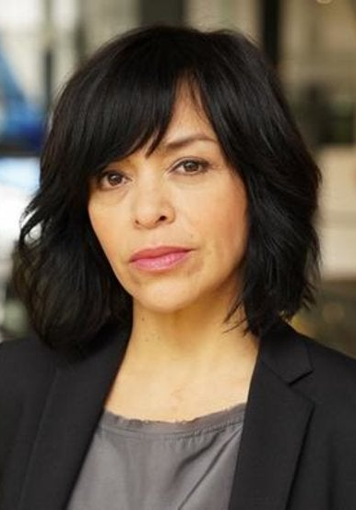
Es una destacada periodista de investigación y escritora mexicana.
Ha dedicado su carrera a encontrar la verdad detrás de casos como los 43 estudiantes normalistas de Ayotzinapa, pero también a desvelar los secretos detrás del cártel de Sinaloa (CDS), uno de los más poderosos de México.

Slide 3
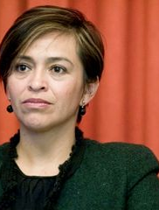
En el 2001, ganó el Premio Nacional de Periodismo de México por una investigación llamada el talamate. Además, en el 2003 recibió un reconocimiento de parte de UNICEF por sus reportajes sobre las niñas esclavizadas en la frontera de México con Estados Unidos.

Slide 4
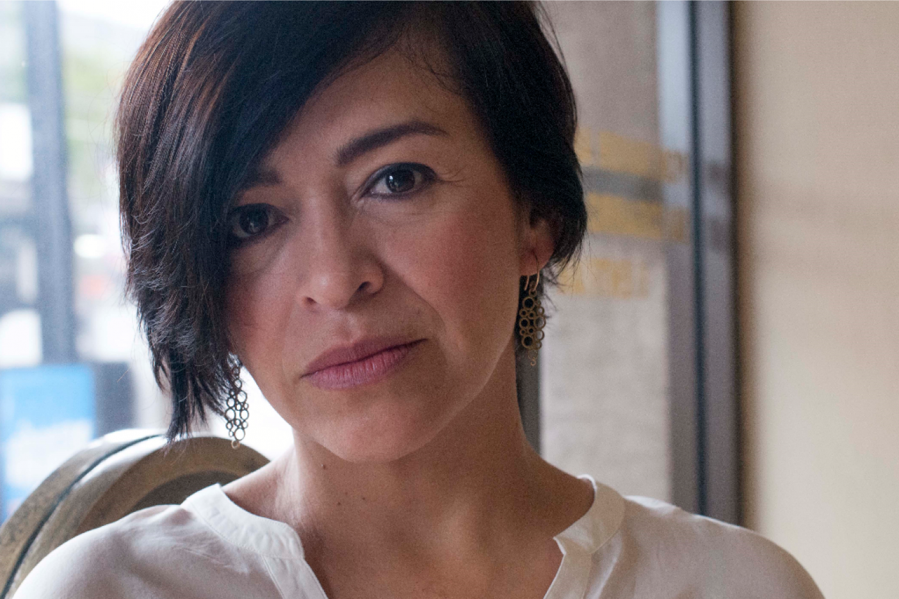
En sus comienzos como periodista en el periódico mexicano Reforma, en 1993, Anabel Hernández se encargaba de las noticias locales y aprendió a recabar información directamente desde las fuentes de la calle.

Slide 5

Libros
2005 la familia presidencial
2006 Fin de fiesta en Los Pinos
2008 Los cómplices del presidente
2010 Los señores del narco
2012 México en llamas. El legado de Calderón
2016 La verdadera noche de Iguala. La historia que el gobierno trató de ocultar
2019 El traidor. El diario secreto del hijo del Mayo

Slide 6

Premios y distinciones
2018 premio Reporteros del Mundo (en recuerdo de Julio Fuentes, asesinado en Afganistán, y de Julio A. Parrado, víctima de la Guerra de Irak), dentro de los XVII Premios Internacionales de Periodismo de El Mundo.
2017 condecoración con grado de Caballero en la Orden de la Legión de Honor, otorgado por la República de Francia.
2012 premio Pluma de Oro de la Libertad, otorgado por la Asociación Mundial de Periódicos y Editores de Noticias

Slide 7
REFERENCIAS:
Anabel Hernández - biografía - WAN-IFRA». www.wan-ifra.org. Consultado el 6 de mayo de 2017.
sdpnoticias.com (3 de mayo de 2011). «Genaro García Luna sigue empeñado en matarme: Anabel Hernández». Archivado desde el original el 7 de junio de 2011. Consultado el 10 de diciembre de 2011.
YouTube - Canal del Congreso (mayo de 2011). «Anabel Hernández: Genaro García Luna Sigue Empeñado En Matarme - Canal del Congreso». Consultado el 10 de diciembre de 2011.Texto «Anabel Hernández García, diciembre de 2011.» ignorado (ayuda)
Periodismo de calidad y comprometido». ELMUNDO. 12 de diciembre de 2018. Consultado el 15 de diciembre de 2018.
La periodista Anabel Hernández condecorada en el grado de Caballero de la Legión de Honor». La France au Mexique - Francia en México. Consultado el 8 de mayo de 2018.

